Slide 1

Aaron Andal
GMAIL
SMX2B – M08 Aplicaciones web

Slide 2
¿Qué es GMAIL?
Servicio de correo electrónico gratuito.
Introducido el 15/04/04.
Aplicación web de la empresa Google, INC.
Interfaz personalizable.
Protocolos de aplicación POP3 – IMAP.
Más de 300 millones de usuarios registrados.

Slide 3
Historia
Proyecto iniciado por Paul Buchheit.
Fue exclusivo para empleados internos de Google.
En 2007, se agregó el protocolo IMAP.
Nombre de dominio http://mail.google.com/mail/

Slide 4
Características
Ofrece 10 GB de almacenamiento.
Interfaz web cifrada en SSL muy segura.
Filtro anti-spam.
Usa la tecnología de programación AJAX.
Interfaz basada en HTML+CSS
Cantidad de opciones innovadoras.
Navegadores compatibles: IE, MF, GC…

Slide 5
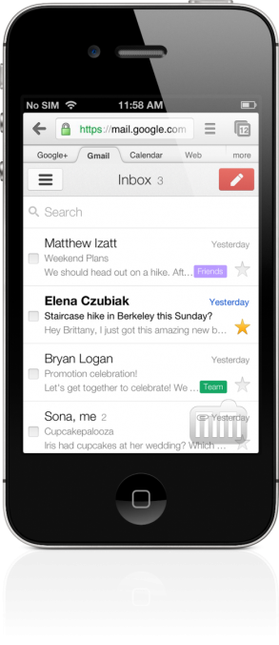




Puntos destacables
Accesibilidad
Flexibilidad
Seguridad
Velocidad

Slide 6


Apps web similares

